Slide 1
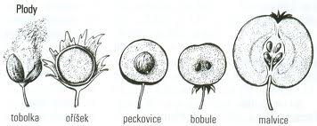
OVOCE rozdělení plodů

Slide 2
peckovice
malvice
bobule

Slide 3
Peckovice

Slide 4
Malvice

Slide 5
Bobule

Slide 6
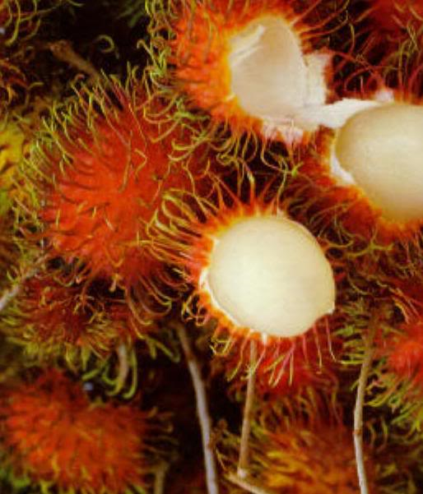
http://mirda2.atlasweb.cz/ovoce%20vitaminy.htm

Slide 7
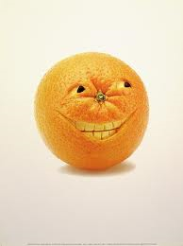
Šablona č.10
Vypracovala: Květuše Vendégová
Prvouka
2.ročník ZŠ
ZŠ a MŚ Višňová
29.listopadu 2010
Obrázky www.google.cz

